Slide 1
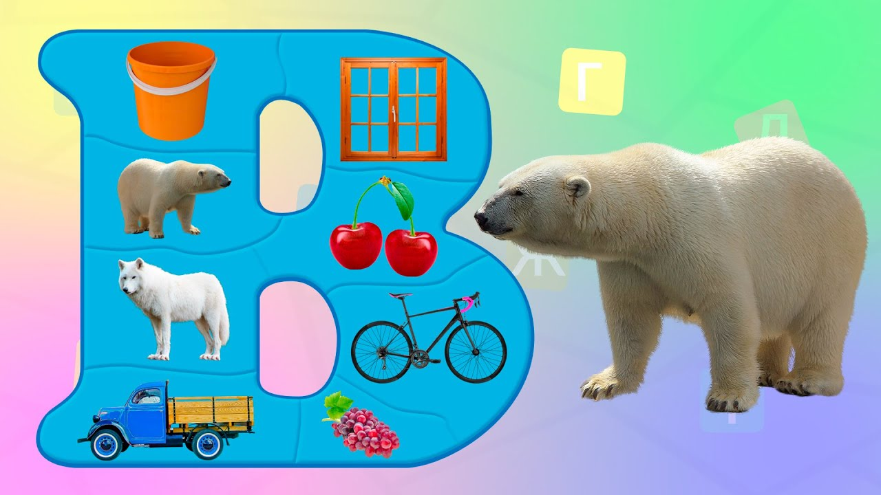
Навчання грамоти
Читання
Букварний період
Урок 38
Велика буква В. Читання слів, речень і тексту з вивченими літерами.

Slide 2
Очікування від уроку
Отримаю задоволення
Відчую успіх
Нічого не зрозумію
Відкрию нові знання

Slide 3
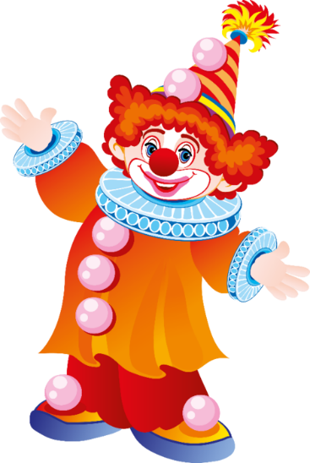
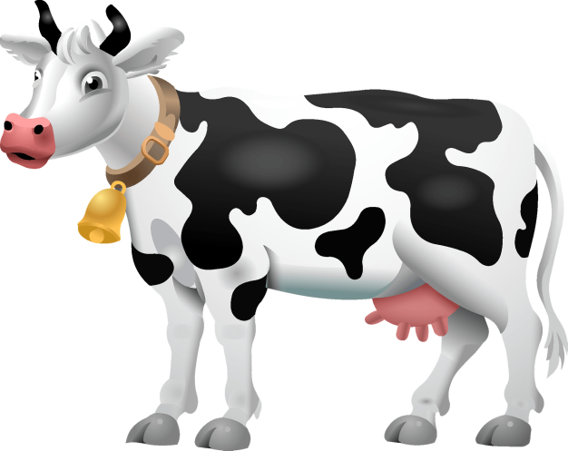
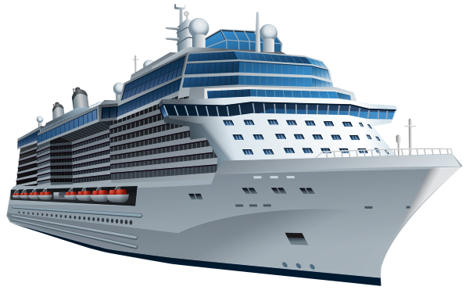
Визнач, яке слово «заховалось» у схемі.
к
о
р
о
в
а

Slide 4
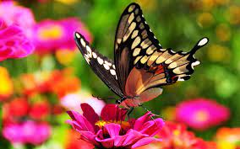
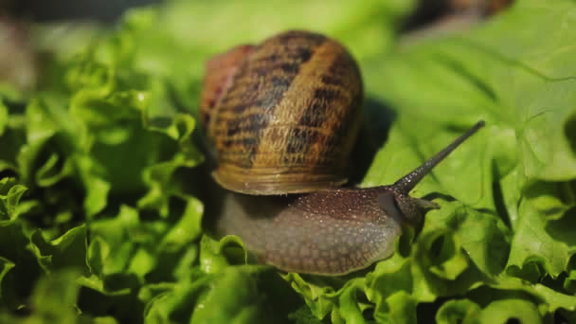
Склади речення за малюнками і схемами
на .
у .

Slide 5
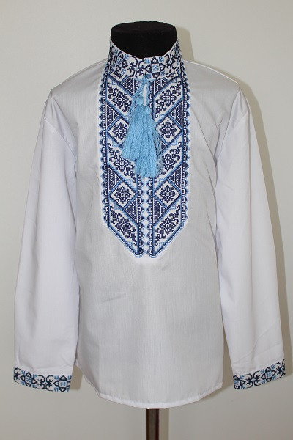
Повідомлення теми уроку
Вишиваю вишиваночку братику Василькові
Сьогодні на уроці ми познайомимось
з великою буквою в. Будемо навчатися читати склади, слова, речення з буквою в.
Познайомимось зі значенням слів
ВІН, ВОНА, ВОНО, ВОНИ
Послухай і повтори скоромовку. Який звук повторюється майже в кожному її слові?
Яке ім’я зустрілося?
Назви звуки в слові Василько

Slide 6
Словникова робота
велосипед
Вова Віка
він вона воно вони
вишня весло виделка ведмідь
ваза ворота

Slide 7
Бесіда за малюнком
Чим займаються діти? Який у них настрій? Придумай на букву В імена дітям. Пригадай, з якої букви вони пишуться. Знайди слова з буквою в на малюнку. Розглянь велику друковану букву В.
Дівчинка, велосипед, трава, дерева, волосся, взуття, вушка, жовта, фіолетова.
Підручниксторінка
76

Slide 8
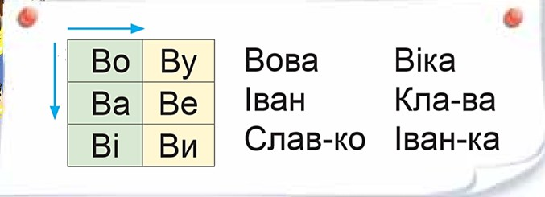
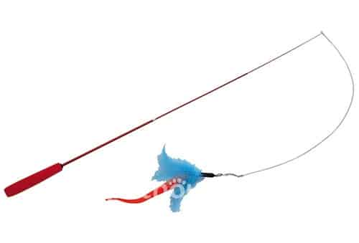
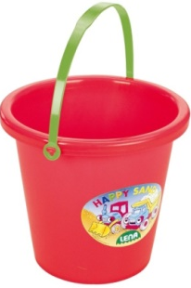
Прочитай завдання Читалочки
Прочитай імена. Вибіркове читання. Прочитайте спочатку жіночі імена, потім чоловічі, далі імена, що складаються з 4-х букв, імена, які починаються на букву В, І.
У Вови .
У Клави .
Вони ловили .
Прочитай текст. Придумай заголовок.
Підручниксторінка
76

Slide 9
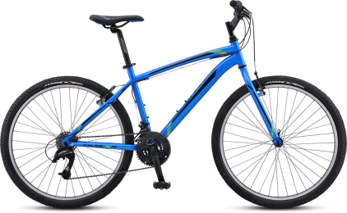
Спускаючись з гірки, прочитай речення з верхнього краю
до нижнього, спочатку повільно, потім прискорюючи темп.
Віка і Слав-ко.
Ві-ка на ма-ло-му .
А Слав-ко на ве-ли-ко-му.
Ві-ка і Слав-ко ве-се-лі.
Підручниксторінка
76

Slide 10
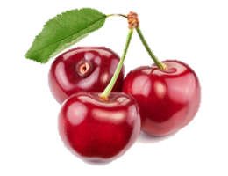
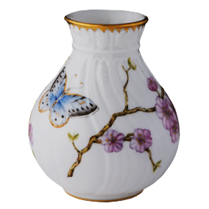
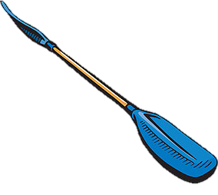
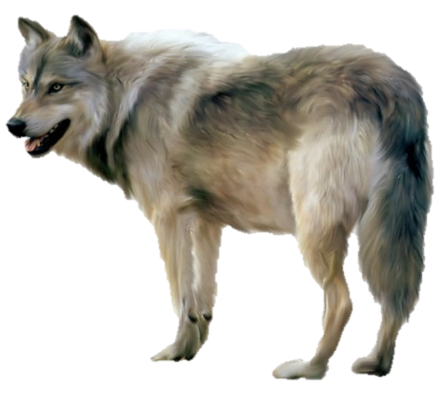
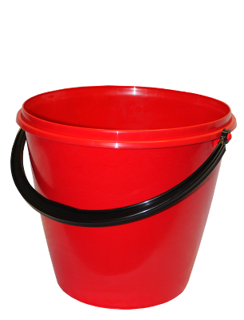
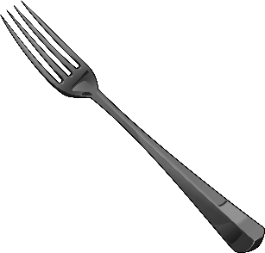
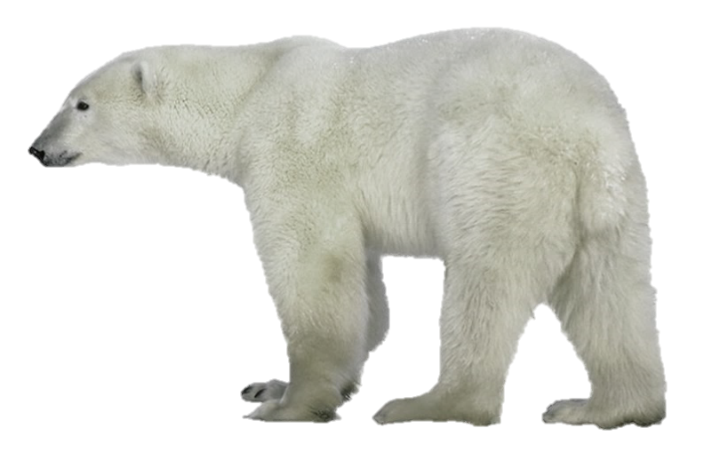
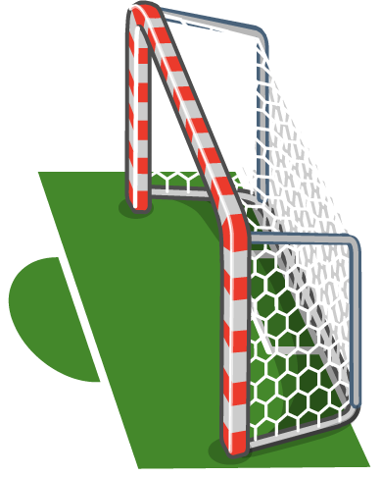
Заміни назви предметів, тварин і людей словами він, вона, воно, вони. З'єднайте стрілочками малюнки зі словами.
він
вона
воно
вони
Підручниксторінка
77

Slide 11
Прослухай або прочитай текст. Придумай заголовок.
Мама і Клава купили кавуни, сливи. Сині сливи малі. А кавуни — великі.
Мама мила кавун. А Клава мила сливи і клала в миску.
Усі ласували кавуном і сливами.
Що купили мама і Клава? Які сливи, а кавуни? Хто мив кавун? Що мила Клава?
Підручниксторінка
77

Slide 12
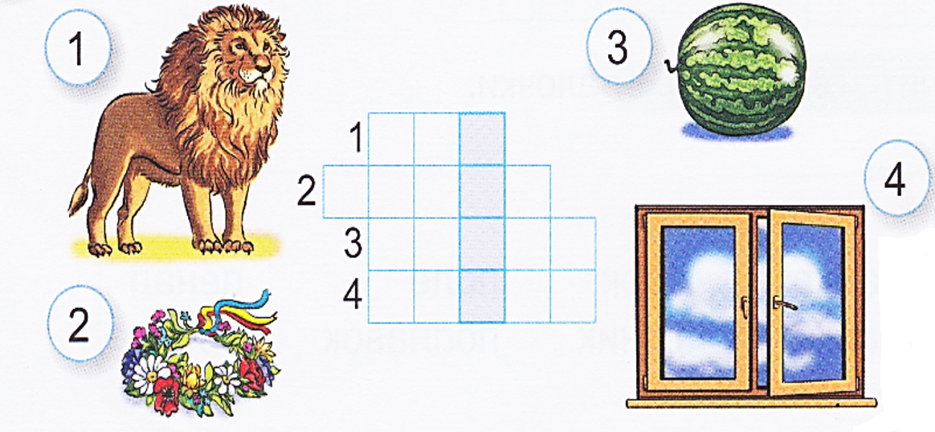
Розгадай кросворд, запиши у клітинках назви малюнків, позначені відповідною цифрою. Яке слово вийшло по вертикалі?
Л Е В
В І Н О К
К А В У Н
В І К Н О
Підручниксторінка
77

Slide 13
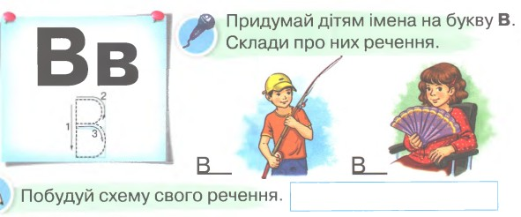
Робота в зошиті
Надрукуй велику букву «Ве» у клітинках
Зошит
Сторінка
39

Slide 14
Слуховий диктант. Надрукуй у клітинках тільки перші букви слів.
Після друкування – перевірка.
.
Віталій, витирати, відомий, Катруся, мандрувати, Валентина, верба, одиниця, Настуня, Світланка, крокодил, Володя, лагідний, вечір.
Зошит
Сторінка
39
Notes:
Віталій, витирати, відомий, Катруся, мандрувати, Валентина, верба, одиниця, Настуня, Світланка, крокодил, Володя, лагідний, вечір.

Slide 15
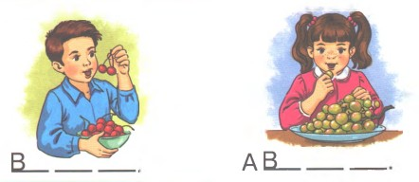
Робота в зошиті
Склади речення за малюнками і схемами
в
в
в
Зошит
Сторінка
39

Slide 16
Вправа «Мікрофон»
Пригадай, яку букву вивчали на уроці?
Для чого потрібна велика буква?
Добери слова, які пишуться з великої букви В

Slide 17
Рефлексія. Вправа «Мій успіх»
Молодець
Відмінно
Можу краще
Добре
Ой …

